Slide 1




1
2
Módulo 3
Gestionar una cuenta bancaria online
3
3
4
5
6
Financiado por la Unión Europea. No obstante, los puntos de vista y opiniones expresados son exclusivamente los del autor o autores y no reflejan necesariamente los de la Unión Europea ni los de la Agencia Ejecutiva en el Ámbito Educativo y Cultural Europeo (EACEA). Ni la Unión Europea ni la EACEA pueden ser consideradas responsables de las mismas. Número de proyecto: 2023-1-RO01-KA220-ADU-000157797

Slide 2







Asociatia Four Change, Rumanía
SOCIOS
Zavod IZRIIS, Eslovenia
E-SENIORS: INITIATION DES SENIORS AUXNTIC ASSOCIATION, Francia
GUnet, Grecia
Asociatia Niciodata Singur - Prietenii Varstnicilor, Rumanía
Fundació Gesmed Fundació de la Comunitat Valenciana, España

Slide 3

Módulos
1. Competencias digitales básicas
2. Seguridad y prevención
4. Soluciones online para recibir y enviar dinero
5. Utilizar una tarjeta de crédito para comprar bienes y servicios online
6. Pagos online de impuestos y facturas
3. Gestionar una cuenta bancaria online

Slide 4

Unidad 1
Introducción
Objetivos
Al finalizar esta unidad, tendrás información sobre:
Los objetivos de aprendizaje y el contenido formativo de este módulo
La metodología de formación utilizada y la duración de este módulo
Imagen de vectorjuice en Freepik

Slide 5

Competencias
3
Gestionar una cuenta bancaria online
Después de completar este módulo, sabrás cómo:
Crear una cuenta bancaria
  Conocer los pasos para crear una cuenta bancaria online en tu aplicación
  cómo obtener el código de acceso a la cuenta
  cómo verificar tu identidad y crear tu propio nombre de usuario y contraseña
Gestionar una cuenta bancaria online:
  cómo identificar y acceder a los servicios que ofrece la cuenta online
  como hacer transferencias y pagar facturas
  como consultar tu saldo disponible
  como consultar los movimientos

Slide 6

Contenido de la formación
3
Gestionar una cuenta bancaria online
Introducción: duración, objetivos, contenido y metodología
Diferencia entre cuentas bancarias
Ventajas y retos de la banca electrónica
Cómo instalar una aplicación de banca móvil
Obtener la identificación y el código de acceso
Transferencias online
Control del saldo de la cuenta
Ver mensajes y alertas
Consejos y ejercicios
¿Qué significa...? Explicación de conceptos bancarios básicos

Slide 7

Unidad 1
Metodología y duración de la formación
3
Gestionar una cuenta bancaria por Internet
Metodología
Activo y participativo
Formación presencial:
  Diálogo ✓ Juego de Rol ✓ Trabajo en equipo
Formación en línea:
  Vídeos
  Ejercicios sobre las actividades realizadas en clase
  Trabajo en colaboración
  Simulaciones
Duración: 4 horas
  Sesión presencial:2 horas
  Formación en línea: 2 horas
  El curso se imparte a un nivel superior o inferior en función de los conocimientos tecnológicos de los participantes.

Slide 8

Unidad 2
Cómo crear y acceder a una cuenta bancaria online
Objetivos
Al finalizar esta unidad, serás capaz de
comprender la diferencia entre las cuentas bancarias tradicionales y online
conocer las ventajas y los retos de la banca electrónica
saber cómo instalar y acceder a una aplicación de banca móvil.
Imagen de vectorjuice en Freepik

Slide 9
Tipos de cuentas bancarias
3.2 Crear una cuenta bancaria online y acceder a ella
Diferencias entre las cuentas bancarias tradicionales y las cuentas bancarias online:
"La banca tradicional se basa en el cliente que utiliza una libreta de ahorros y dinero en efectivo y se desplaza a las sucursales bancarias, mientras que el cliente digital utiliza la última tecnología y no necesita desplazarse para realizar transacciones". (Fuente Iebschool)
Banca tradicional | Banca en línea
Las operaciones bancarias requieren ir a una sucursal y comunicarse en persona para cualquier transacción. Gracias al cajero automático es posible sacar dinero en persona, pero sigue siendo necesario desplazarse. | Los servicios de banca online no suelen diferir mucho de los servicios bancarios tradicionales, pero tienen la particularidad de que se pueden realizar a distancia a través de una app o de la propia web del banco.

Slide 10


Ventajas y retos de la banca tradicional y en línea
3.2 Crear una cuenta bancaria online y acceder a ella
Banca tradicional
Banca online
Ventajas
  Atención personal: Contacto directo con el cajero del banco
  Amplia disponibilidad de ATMS
  Servicios adicionales (cajas de seguridad, servicios de seguros)
Desventajas
  Horario de apertura limitado
  Tiempo de espera de cada visita
Ventajas
  Comodidad: acceso ininterrumpido sin desplazamientos
  Ahorro de tiempo: sin colas
  Menos comisiones
  Gestión sencilla: seguimiento del saldo en tiempo real
Desventajas
  Falta la persona de referencia para el contacto directo
  Reducida red de cajeros automáticos

Slide 11

Cómo instalar una aplicación de banca móvil
3.2 Crear una cuenta bancaria online y acceder a ella
¿Qué necesitamos para crear y acceder a una cuenta en línea?
  Dispositivo con acceso a Internet (smartphone, tableta, PC)
  Cuenta bancaria
  Datos de acceso a la banca en línea
  Identificación y código de acceso a los servicios bancarios en línea
Solicita tus datos de acceso a tu banco
  directamente en la sucursal o a través del sitio web de tu banco
Con estos datos, visita la página web de tu banco e inicia sesión con tu nombre de usuario y contraseña (PIN).
haz clic en
Aquí tienes un vídeo con los pasos necesarios para descargar la app del banco BBVA: https://youtu.be/PI9g7k9mc_I

Slide 12
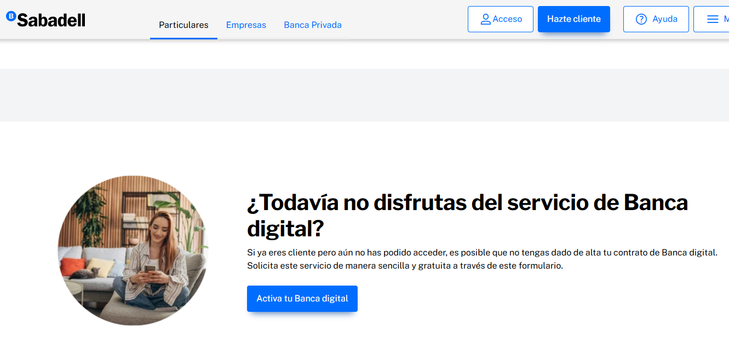
Pasos para acceder a la cuenta online por primera vez (1/2)
3.2 Crear una cuenta bancaria online y acceder a ella
Los pasos para acceder a la banca electrónica por primera vez suelen ser los mismos en todos los bancos:
Visita el sitio web de tu banco y busca la opción "Banca online" o "Acceso de clientes".
Haz clic en "Registrarse" o "Crear una cuenta" para iniciar el registro.
Rellena la información solicitada, como tu número de cuenta, fecha de nacimiento y otros datos personales.
Crea un nombre de usuario y una contraseña segura que puedas recordar.
Haz clic aquí.
Imagen de Banco Sabadell

Slide 13
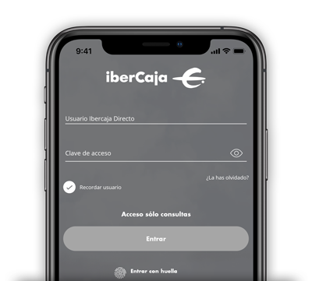
Pasos para acceder a la cuenta online por primera vez (2/2)
3.2 Crear una cuenta bancaria online y acceder a ella
Verifica tu identidad siguiendo las instrucciones del banco, que pueden incluir el envío de un código de verificación a tu teléfono o correo electrónico.
Una vez verificada tu identidad, podrás acceder a tu cuenta bancaria online con tu nombre de usuario y contraseña.
Recuerda mantener tus datos de acceso seguros y no compartirlos con nadie.
Imagen de IberCaja

Slide 14
Unidad 3
Uso básico de una cuenta bancaria online
Objetivos
Al finalizar esta unidad, sabrás
... hacer una transferencia bancaria online
... seguir el saldo de tu cuenta
... ver mensajes y alertas online sobre tu cuenta
Imagen de vectorjuice en Freepik

Slide 15
¿Cómo hacer una transferencia bancaria? (1/2)
3.3 Uso básico de una cuenta bancaria online
En el caso de una transferencia bancaria, el dinero se transfiere de una cuenta a otra.
Una vez autorizada una transferencia, ya no se puede anular.
Ten a mano toda la información que necesitas. Encontrarás la mayor parte de la información en la factura que quieres pagar (nombre del destinatario, IBAN, importe y referencia del pago).
haz clic en
Información complementaria
Echa un vistazo a este vídeo sobre cómo hacer una transferencia bancaria:
https://youtu.be/7tAHoJAGtn0

Slide 16
¿Cómo hacer una transferencia bancaria? (2/2)
3.3 Uso básico de una cuenta bancaria online
La pantalla típica de transferencia bancaria consta de los siguientes campos:
  Cuenta del remitente: de dónde procede el dinero
  Importe: el importe que deseas transferir
  Saldo: Dinero que hay en cuenta
  Destinatario: el nombre que pone en la factura
  IBAN: número internacional de identificación de cuenta bancaria de 24 dígitos
  BIC: Identifica el banco de destino
  Referencia del pago: motivo del pago
  Fecha de ejecución: La fecha de la transferencia

Slide 17
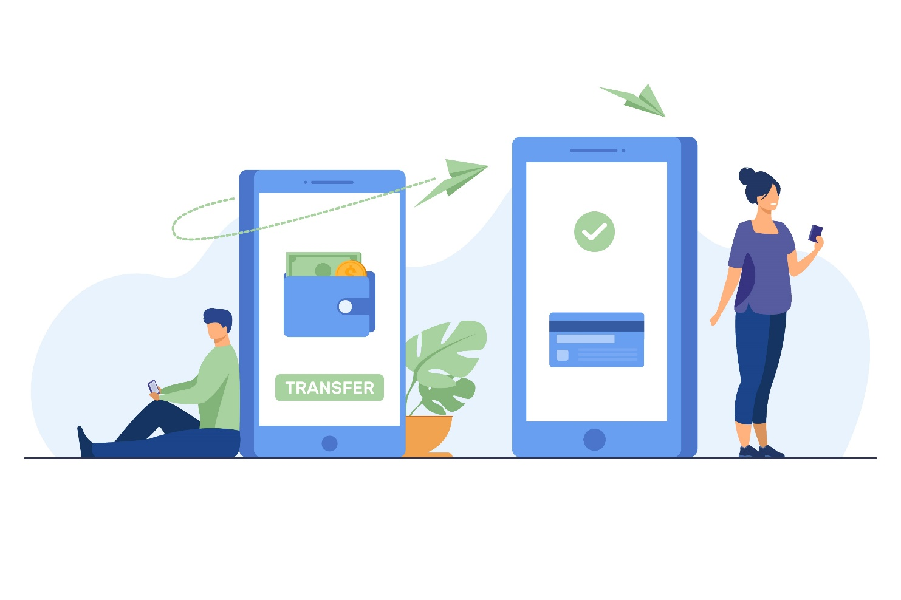
Ventajas de hacer una transferencia bancaria por Internet
3.3 Uso básico de una cuenta bancaria online
... en lugar de llevar dinero en efectivo o pagar en la ventanilla del banco:
No es necesario llevar billetes de un sitio a otro, por lo que no pueden ser robados ni perderse. A cambio, el dinero está protegido por el sistema de seguridad de la cuenta bancaria online.
Una transferencia de una cuenta a otra en el mismo banco no tiene comisiones y estará disponible en la otra cuenta inmediatamente.
No es necesario rellenar a mano la orden de transferencia en el banco y puedes guardar los datos de la cuenta de destino en la aplicación para no tener que sacarlos en la siguiente transferencia.
Imagen de Freepik

Slide 18
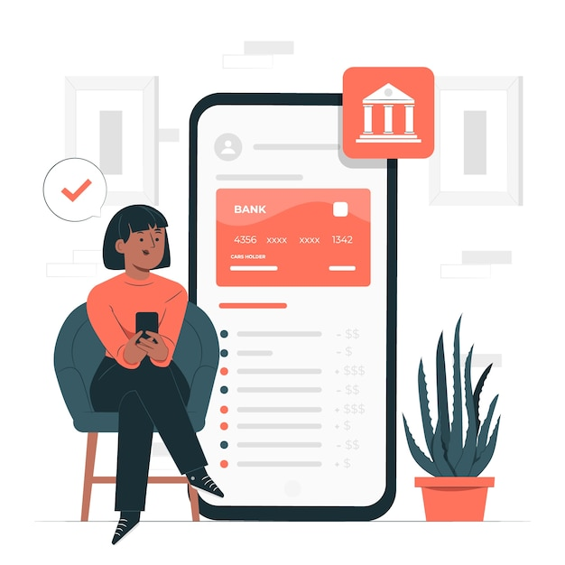
Seguimiento del saldo de la cuenta (1/2)
3.3 Uso básico de una cuenta bancaria online
¿Cómo puedo consultar online los movimientos de mi cuenta?
Hay varias formas de acceder a la información sobre tus transacciones bancarias:
  Puedes consultar los detalles de los movimientos online desde el menú "Transacciones" haciendo clic en el movimiento específico y se mostrará la información. Puedes descargar directamente el recibo de ese movimiento.
  Si buscas el recibo de un suministro, consulta el menú "Adeudos domiciliados".
  Si buscas una transferencia o un traslado, selecciona Transferencias > Recibidas/Emitidas en el menú y utiliza el motor de búsqueda.
Imagen de Freepik

Slide 19
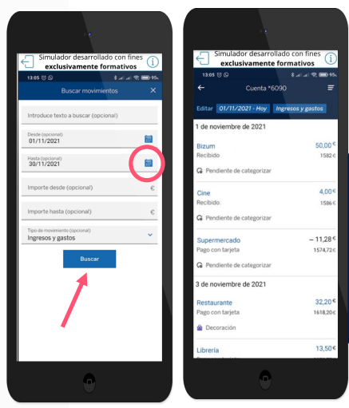
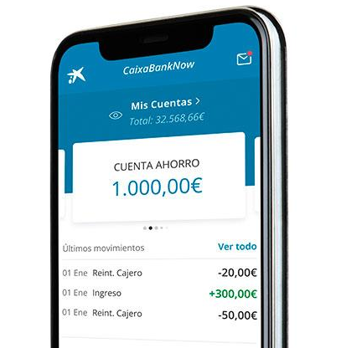
Seguimiento del saldo de la cuenta (2/2)
3.3 Uso básico de una cuenta bancaria online
Ejemplos de consultas para un movimiento específico
Imagen de CYLDIGITAL Diapositiva 32
Imagen de CaixaBank

Slide 20
Mensajes y alertas
3.3 Uso básico de una cuenta bancaria online
La aplicación envía alertas y mensajes a través de:
notificaciones push
correos electrónicos, o
mensajes dentro de la propia aplicación.
Los mensajes y alertas más importantes que pueden consultarse en la cuenta online son los siguientes:
Alertas de transacciones
Alertas de seguridad

Slide 21
Alertas de transacciones habituales
3.3 Uso básico de una cuenta bancaria online
Alertas de transacciones:
  Depósitos: Notificación de entrada de dinero
  Retiradas o compras: Confirmación de pagos o transferencias con tarjeta, reintegros en cajeros automáticos.
  Movimientos de cuenta: Notificación de transferencias, pagos de cheques, etc.)
  Alertas de saldo y actividad de la cuenta:
  Saldo bajo
  Saldo disponible

Slide 22
Alertas de seguridad comunes
3.3 Uso básico de una cuenta bancaria online
Alertas de seguridad:
Acceso no autorizado: Alertas sobre intentos de acceso sospechosos
Cambio de contraseña: Avisos cuando se cambia la contraseña o los datos de acceso.
Alertas de fraude: Mensajes de alerta sobre actividades inusuales
Autenticación de dos factores: Confirmación de la autenticación de seguridad al iniciar sesión o realizar una transacción.

Slide 23
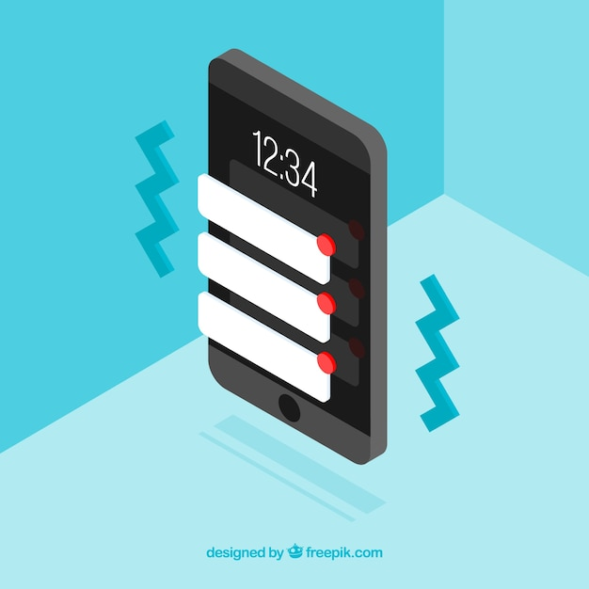
Ver mensajes y alertas (1/2)
3.3 Uso básico de una cuenta bancaria online
Además, los mensajes y las alertas pueden visualizarse siguiendo estos pasos:
Conectarse a la aplicación de banca electrónica
Acceder al menú principal o a la pantalla de inicio
  Los mensajes y alertas pueden consultarse en las siguientes secciones:
    Notificaciones o alertas (con una campanita o icono similar).
    Mensajes o Centro de mensajes (un icono de sobre o una burbuja de chat)
    Perfil o Ajustes
Imagen de Freepik

Slide 24
Ver mensajes y alertas (2/2)
3.3 Uso básico de una cuenta bancaria online
Ver alertas o notificaciones:
Toca el icono de notificaciones para acceder a tu historial de alertas.
Lee los detalles de cada alerta haciendo clic sobre ella.
Si el banco dispone de un sistema de mensajería interna, ves a la sección Mensajes o Centro de Mensajes.
Imagen de Freepik

Slide 25

¡Comprueba lo aprendido!
Imagen de vectorjuice en Freepik

Slide 26

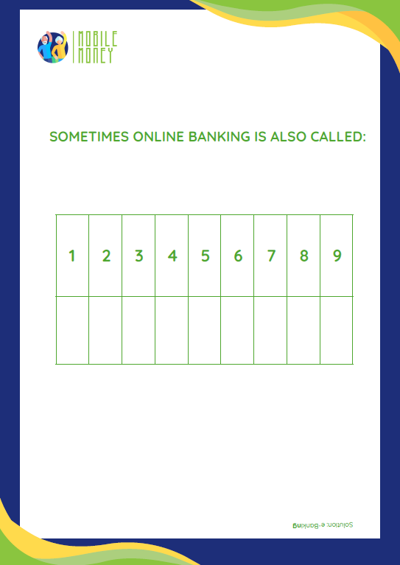
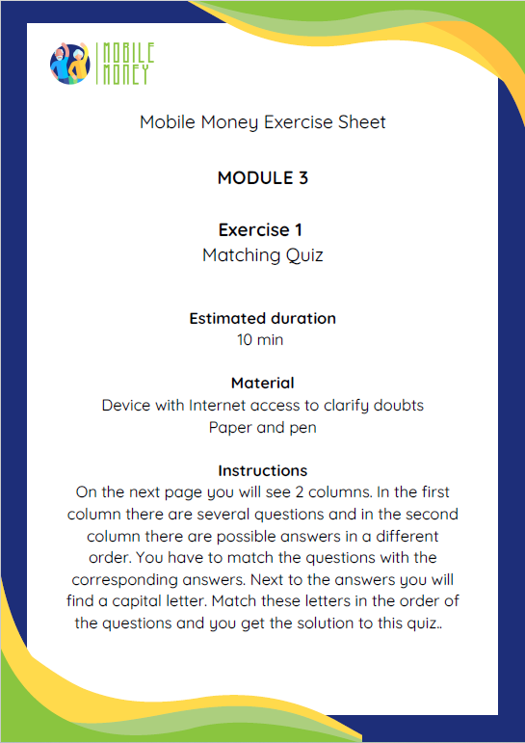
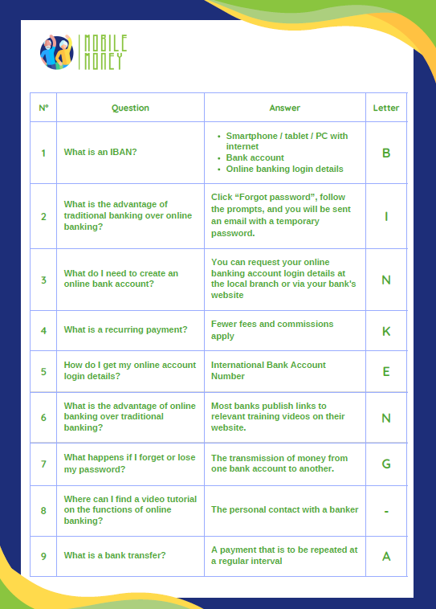
Actividad 1: Emparejar preguntas y respuestas y obtener la palabra clave

Slide 27
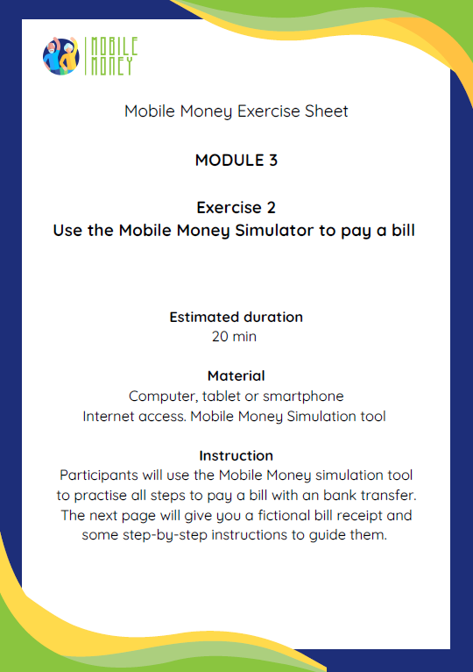
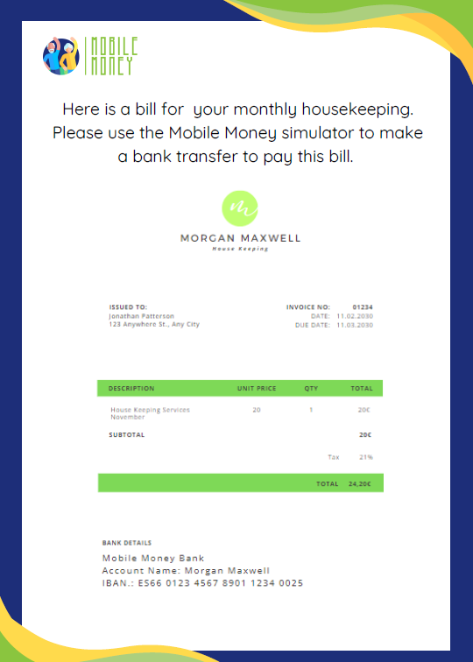
Actividad 2:
Utiliza la aplicación Mobile Money para practicar el pago de una factura

Slide 28
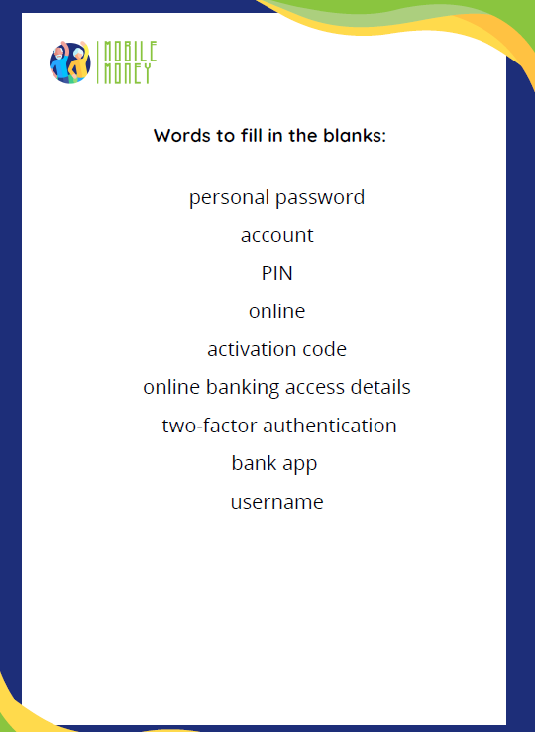
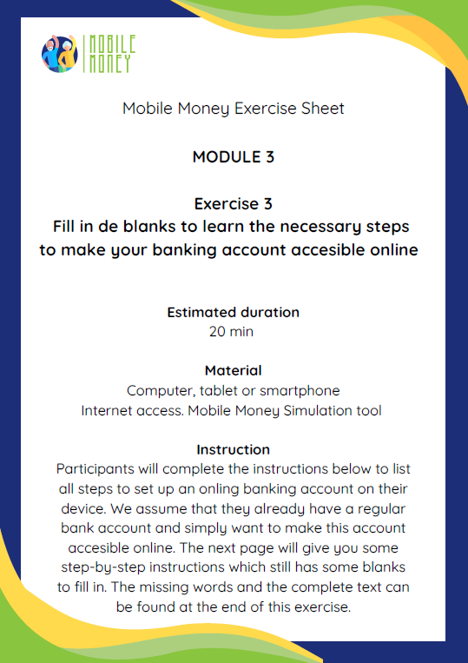
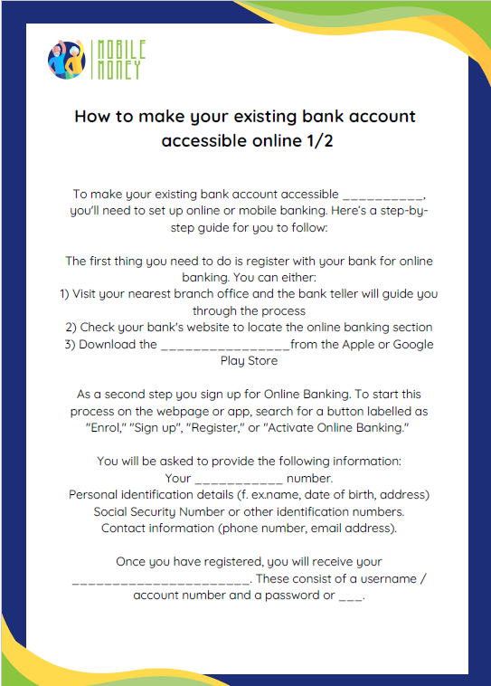
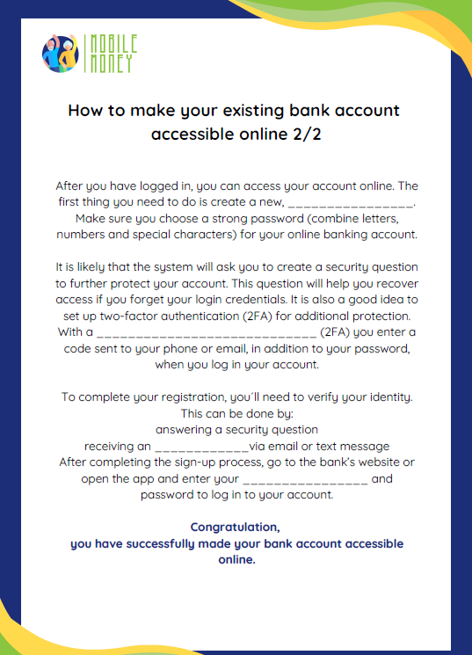
Actividad 3:
Cómo convertir tu cuenta bancaria en una cuenta bancaria online

Slide 29

¿Qué es la banca electrónica?
Sólo hay una respuesta correcta.
A.
Un banco que sólo funciona por Internet
B.
Una forma de pagar un servicio online
C.
Una plataforma ofrecida por su banco para acceder a servicios bancarios online
Imagen de pch.vector en Freepik

Slide 30
¿Qué es un IBAN?
Sólo hay una respuesta correcta.
A. Red Increíble de Contabilidad de Bichos
B. Cuaderno de consulta instantánea de facturas
C. Número de cuenta bancaria invisible
D. Número de cuenta bancaria internacional

Slide 31
¿Qué es un PIN?
Sólo hay una respuesta correcta.
A. Malas noticias
B. Algo de comer
C. Un número de identificación personal / una contraseña personal
D. Un accesorio para el pelo

Slide 32
Emparejar las columnas
¡Empareja las columnas !
¿Cómo puedo retirar dinero de una cuenta online?
Un IBAN (número internacional de cuenta bancaria)
¿Qué es un pago periódico?
Mediante un cajero automático
¿Qué necesitamos para hacer una transferencia bancaria internacional?
Un pago que se repetirá a intervalos regulares.

Slide 33
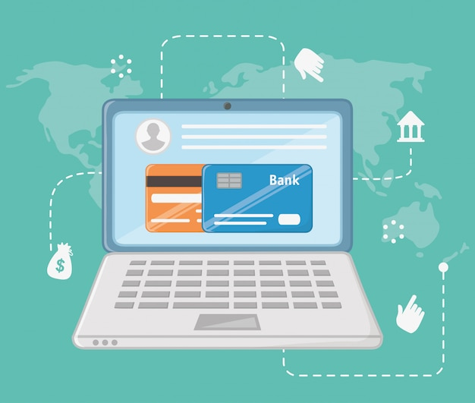
Términos frecuentes en banca electrónica
¿Qué significa...? Explicación de conceptos bancarios básicos
Titular de la cuenta: El propietario del dinero de la cuenta bancaria.
Domiciliación bancaria: Domiciliar significa dar instrucciones para que se carguen en la cuenta gastos y pagos específicos (por ejemplo, gastos de teléfono, electricidad, gas).
En descubierto: "estar en descubierto" significa tener un saldo insuficiente en la cuenta bancaria.
BIC (Bank Identifier Code) o código SWIFT: identifica el banco de destino de una transferencia.
PIN: El "Número de Identificación Personal" junto con el número de usuario son sus datos de acceso para su banca en línea.
Imagen de Freepik

Slide 34
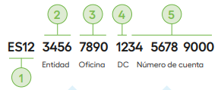
Términos frecuentes en banca electrónica
¿Qué significa...? Explicación de conceptos bancarios básicos
IBAN (número internacional de cuenta bancaria):
Un conjunto de 24 dígitos compuesto por dos letras y 22 números:
País: Las letras identifican el país y están vinculadas a dos dígitos de control (DC) que sirven para validar el IBAN completo
Entidad: Los cuatro primeros dígitos son asignados por el Banco de España e identifican a la entidad bancaria.
Sucursal: Los cuatro dígitos siguientes identifican la sucursal concreta en la que el cliente es titular de la cuenta
DC: De nuevo, 2 dígitos de control.
Número de cuenta: Las 10 últimas cifras forman los 10 últimos dígitos
Fuente: Finanzasparatodos

Slide 35


¡Enhorabuena!
Has completado con éxito este módulo.
Financiado por la Unión Europea. No obstante, los puntos de vista y opiniones expresados son exclusivamente los del autor o autores y no reflejan necesariamente los de la Unión Europea ni los de la Agencia Ejecutiva en el Ámbito Educativo y Cultural Europeo (EACEA). Ni la Unión Europea ni la EACEA pueden ser consideradas responsables de las mismas. Número de proyecto: 2023-1-RO01-KA220-ADU-000157797

